Slide 1
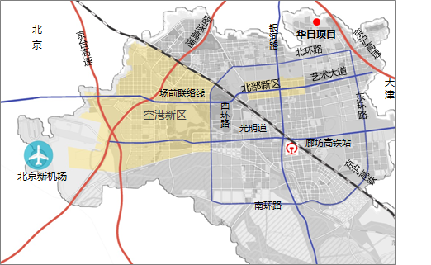
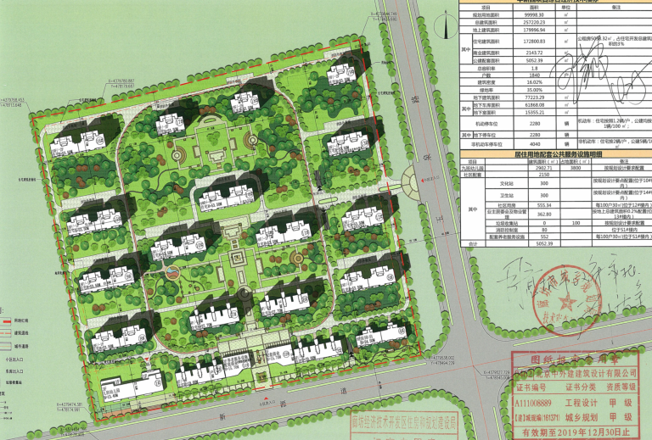
一、大长亭项目基本情况
一、项目基本情况
项目位置：
位于廊坊市开发区大长亭村西侧，距离开发区管委会2公里，项目周边交通便利
项目面积：项目占地150亩，2013年取地土地证
规划条件：住宅用地，容积率1.3-1.8
项目现状：净地，未动工
项目手续：目前已经取得建设用地规划许可证，待办理建设工程规划许可证
项目成本：项目有票成本360万/亩
项目公司：项目公司名下仅有此一个项目，无任何担保、抵押；
二、项目合作模式
项目合作模式：拟全部项目公司100%股权
合作价格：面议
项目地块

Slide 2
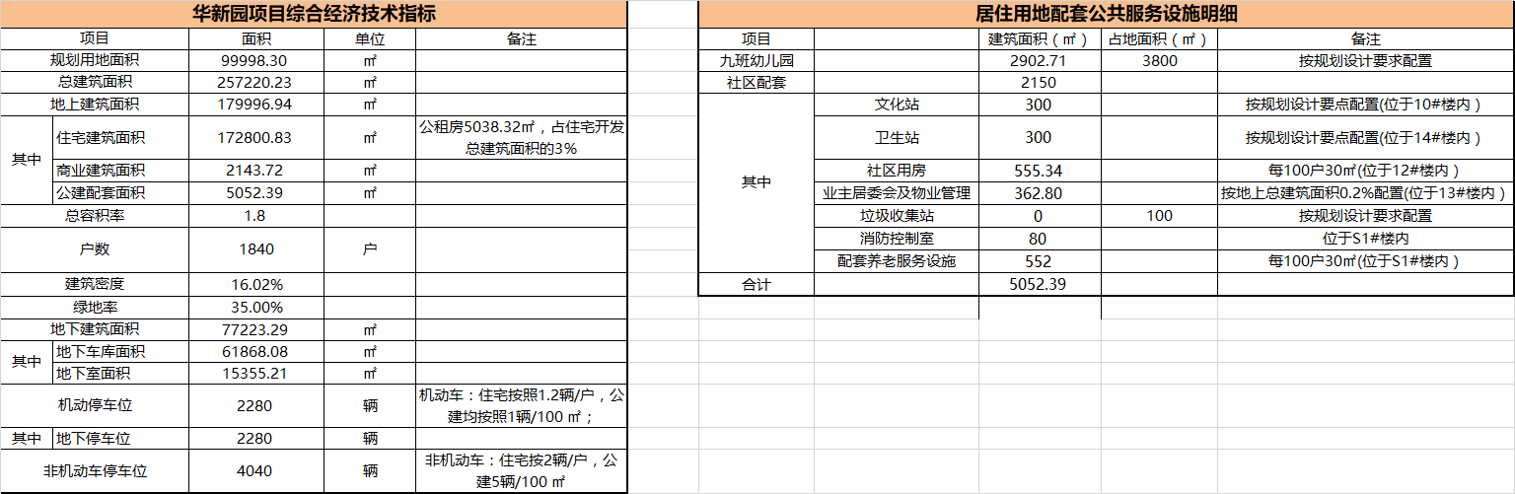
二、项目规划方案

